Slide 1
Педсовет-деловая игра
«Использование здоровьесберегающих технологий в работе педагога»
Цель:
Систематизация знаний педагогов об оздоровлении детей дошкольного возраста, пропаганда здорового образа жизни среди сотрудников ДОУ;
Обзор нормативно-правовых документов, регламентирующих работу ДОУ с 01.09.2023 года (ФОП ДО, ФАОП ДО).

Slide 2
Повестка дня.
Об использовании различных видов здоровьесберегающих технологий в МБДОУ №5 г.Щёлкино.
О проведении Консультации-тренинга «Профилактика профессионального выгорания педагога» (Дёмина Н.А.).
О внедрении в образовательный процесс ФОП ДО и ФАОП ДО с 01.09.2023. Особенности работы над ООП ДО и АОП ДО в МБДОУ №5 г.Щёлкино.
О проекте решения педсовета. Его обсуждение и дополнение.

Slide 3
Первый этап –
«Свет мой, зеркальце, скажи».

Slide 4
Второй этап – «Я работаю над своим здоровьем».

Slide 5
Третий этап – «Методическая минутка»

Slide 6
Здоровьесберегающая технология - это система мер, включающая взаимосвязь и взаимодействие всех факторов образовательной среды, направленных на сохранение здоровья ребенка на всех этапах его обучения и развития.
Задачи здоровьесбережения:
- сохранение здоровья детей и повышение двигательной активности и умственной работоспособности;
- создание адекватных условий для развития, обучения, оздоровления детей;
- создание положительного эмоционального настроя и снятие психоэмоционального напряжения.

Slide 7
Здоровьесберегающие образовательные технологии делятся на три группы:
1. Технологии сохранения и стимулирования здоровья
2. Технологии обучения здоровому образу жизни
3. Коррекционные технологии.

Slide 8
Технологии сохранения и стимулирования:
Динамические паузы
Подвижные и спортивные игры
Релаксация
Гимнастика пальчиковая
Гимнастика для глаз
Гимнастика дыхательная
Бодрящая гимнастика

Slide 9
Технологии обучения здоровому образу жизни:
Утренняя гимнастика
Физкультурные занятия
Точечный массаж
Проблемно-игровые и коммуникативные игры

Slide 10
Коррекционные технологии:
Артикуляционная гимнастика
Сказкотерапия
Цветотерапия
Арт –терапия
Музыкотерапия

Slide 11
Гимнастика пальчиковая:
Способствует овладению навыкам мелкой моторики
Помогает развивать речь
Повышает работоспособность коры головного мозга
Развивает психические способности: мышление, память, воображение
Снимает тревожность
Дыхательная гимнастика:
Положительно влияет на обменные процессы, играющие важную роль в кровоснабжении, в том числе и легочной ткани
Улучшает дренажную функцию бронхов
Восстанавливает нарушенное носовое дыхание
Способствует восстановлению нормального крово- и лимфоснабжения
Повышает общую сопротивляемость организма

Slide 12
Точечный массаж и самомассаж:
Учит детей сознательно заботиться о своём здоровье
Является профилактикой простудных заболеваний
Повышает жизненный тонуса у детей
Прививает им чувство ответственности за своё здоровье, уверенность в том, что они сами могут помочь себе улучшить своё самочувствие.
Гимнастика для глаз:
Улучшает циркуляцию крови и внутриглазной жидкости глаз
Укрепляет мышцы глаз
Улучшает аккомодацию (это способность глаза человека к хорошему качеству зрения на разных расстояниях)

Slide 13
Релаксация:
Учит детей расслабляться
Способствует концентрации внимания
Помогает снять напряжение
Снимает возбуждение
Музыкотерапия:
Повышает иммунитет детей
Снимает напряжение и раздражительность
Снимает головную боль
Восстанавливает спокойное дыхание

Slide 14
Четвертый этап –
«Погружение»

Slide 15
Пятый этап –
«Решение ситуативных заданий»

Slide 16
Педагогическая ситуация №1
Родители Маши часто просят не
брать девочку на прогулку, боясь,
что она простудится. Что должен
предпринять воспитатель:
- удовлетворить просьбу родителей?
- не удовлетворить их просьбу?
- что еще может предпринять
педагог?

Slide 17
Педагогическая ситуация №2
Некоторых родителей интересуют лишь
вопросы питания и гигиенического ухода в
Детском саду.
Чем это можно объяснить?
Что может сделать воспитатель, чтобы
расширить круг педагогически грамотных
родителей?

Slide 18
Педагогическая ситуация №3
Семья отправилась на прогулку в лес. Во время отдыха сын 9 лет забрался на верхушку дерева. Дочь 5 лет тоже пыталась, но у неё не получилось. Она заплакала и стала просить родителей помочь ей. Какая из предложенных реакций родителей наиболее правильная? (А наиболее часто встречающаяся?)
Родители накричали на сына, потребовали немедленно слезть с дерева и обоим детям строго-настрого запретили влезать на деревья, объяснив им, что это опасно.
Отец похвалил сына за ловкость, помог дочери подняться на нижнюю ветку дерева, затем самостоятельно спуститься вниз. Девочка несколько раз повторила упражнение.
Мать успокоила плачущую дочь, ласково попросила сына спуститься на землю, а затем его наругала.

Slide 19
Педагогическая ситуация №4.
Мама привела ребенка в детский сад и увидела, что в группе открыта фрамуга, выразив недовольство воспитателю группы и выслушав доводы воспитателя, она обратилась в администрацию детского сада. Оцените действия мамы. Что могла ответить воспитатель на вопрос мамы?

Slide 20
Педагогическая ситуация №5.
Мама сказала Свете: «Сегодня в бассейн не ходи, у тебя небольшой насморк». Вечером, забирая ребенка из д/с, мама узнает, что Света купалась. Свое недовольство она выразила воспитателю. Права ли мама?

Slide 21
Педагогическая ситуация № 6.
В группе готовится открытый просмотр занятия. Вова, гиперактивный ребенок, по мнению воспитателей, будет мешать проведению мероприятия. В момент проведения открытого просмотра мальчика уводят в другую группу. Узнав об этом, родители идут с жалобой к администрации. Разъясните эту ситуацию.

Slide 22
Шестой этап – Консультация-тренинг «Профилактика эмоционального выгорания педагога» (педагог-психолог Дёмина Н.А.).

Slide 23
Седьмой этап – «Что год грядущий нам готовит?»

Slide 24


Slide 25
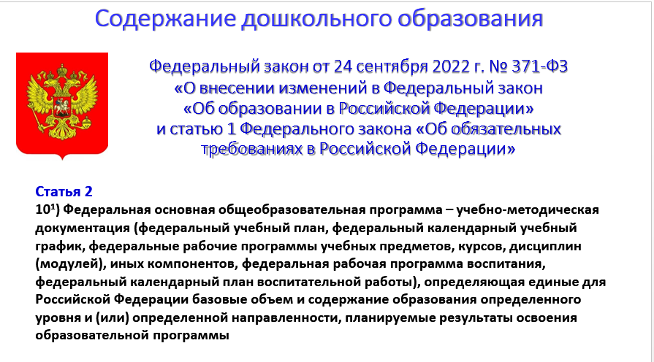

Slide 26
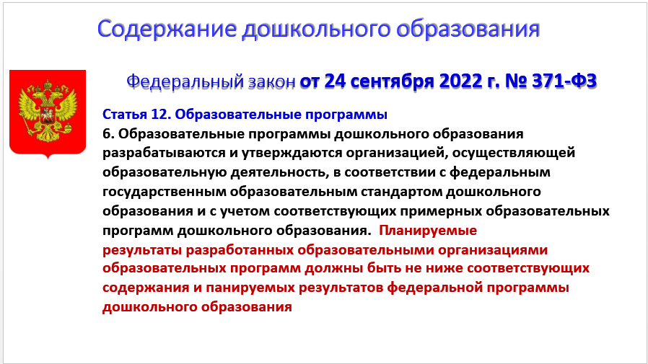

Slide 27
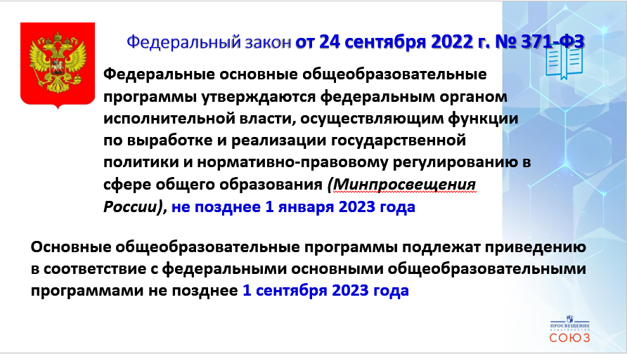

Slide 28
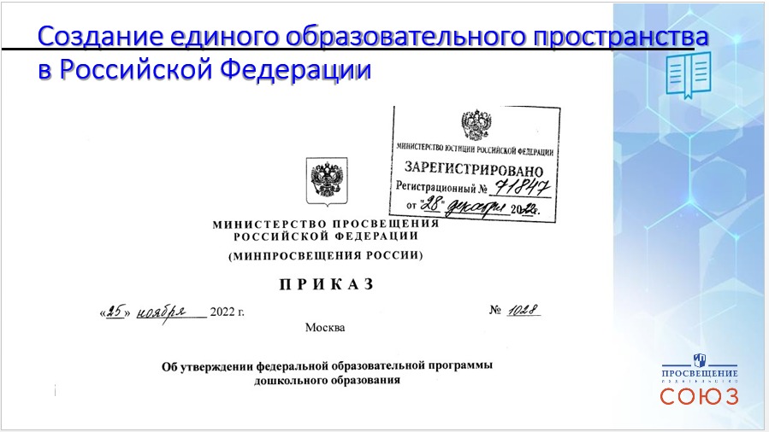

Slide 29
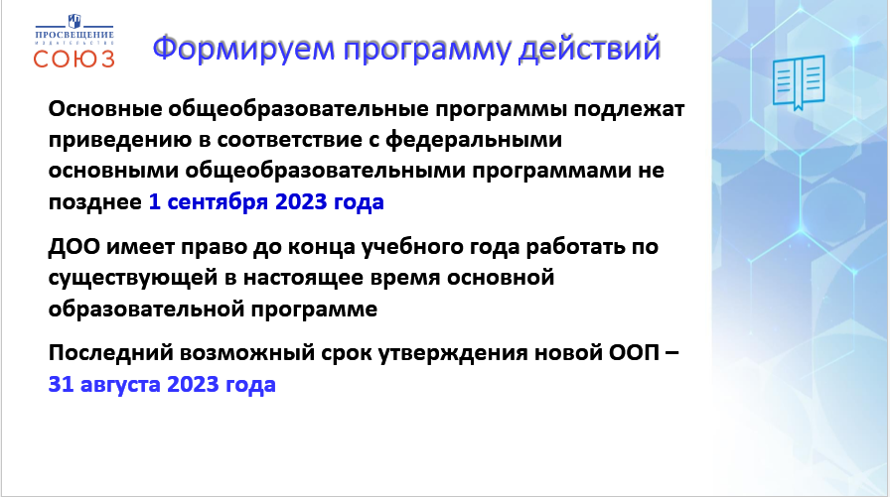

Slide 30
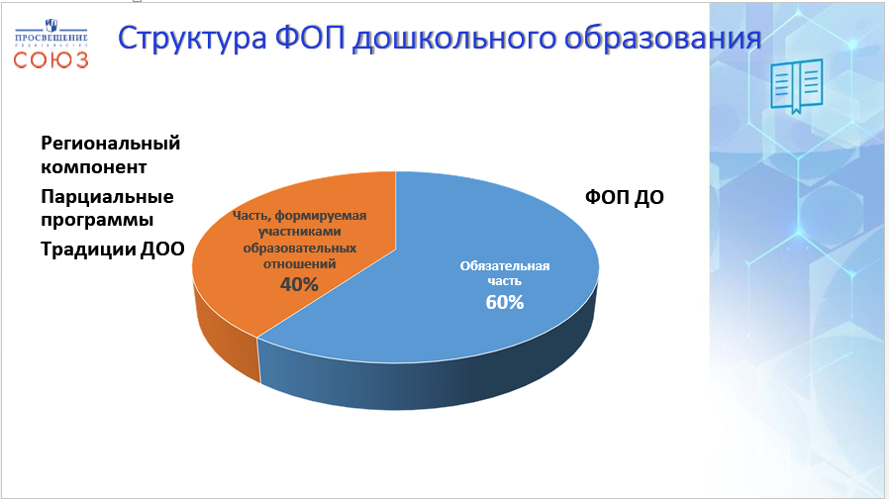

Slide 31
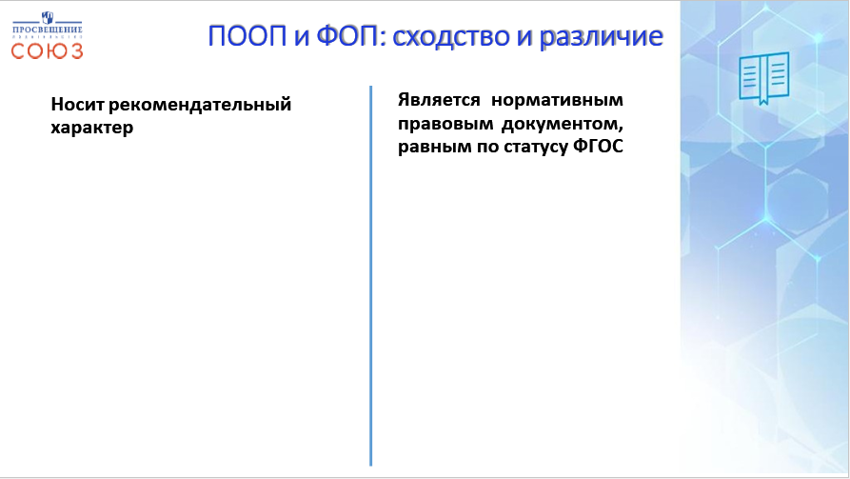

Slide 32
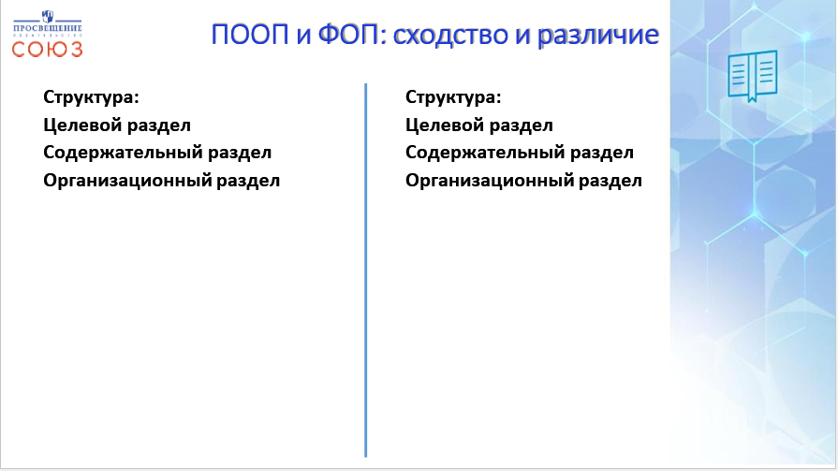

Slide 33
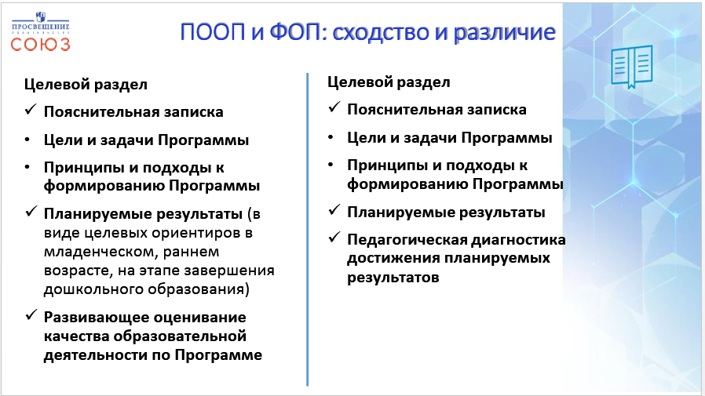

Slide 34
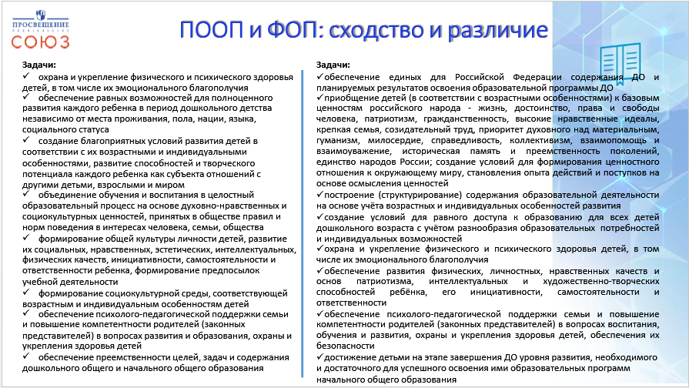

Slide 35
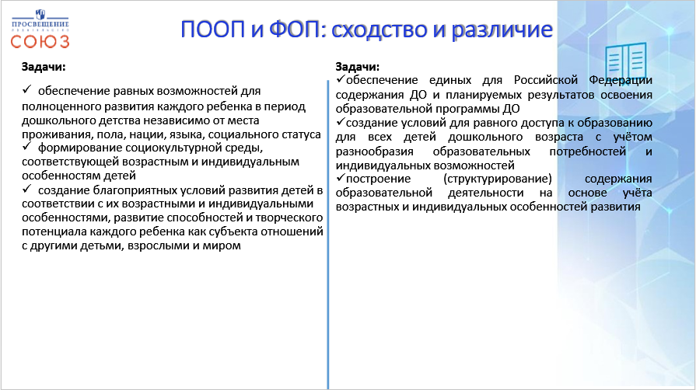

Slide 36
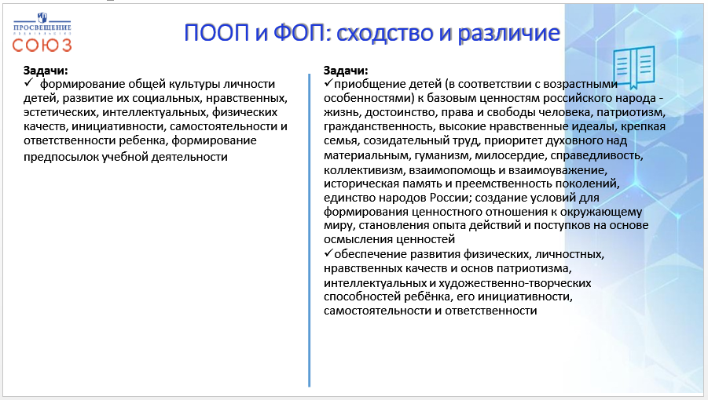

Slide 37
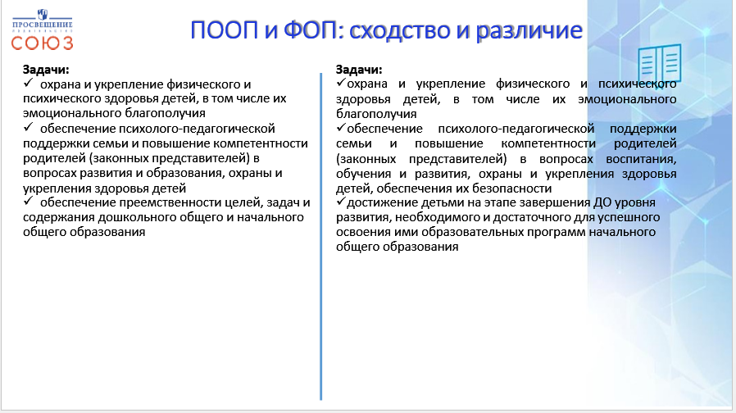

Slide 38
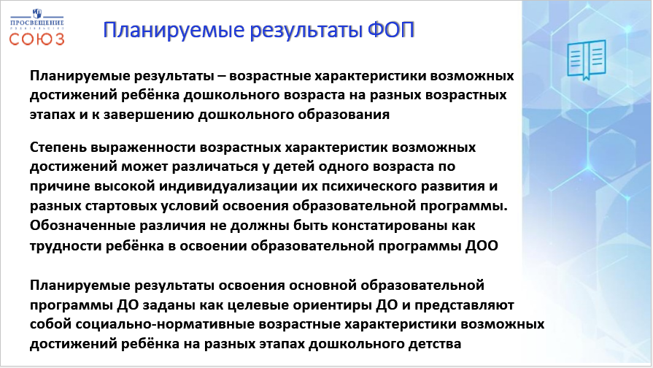

Slide 39
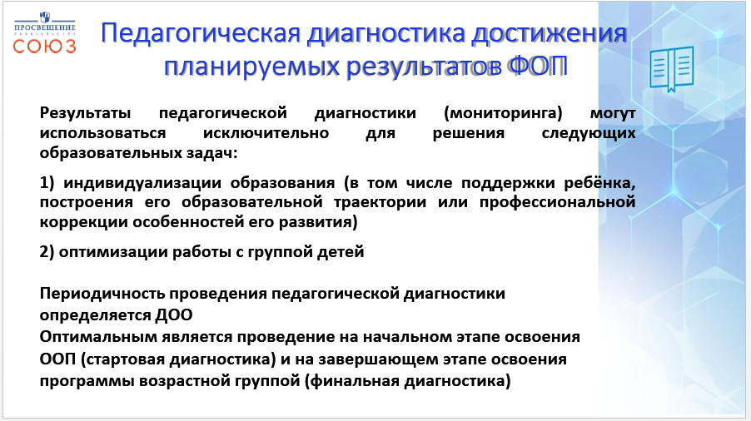

Slide 40
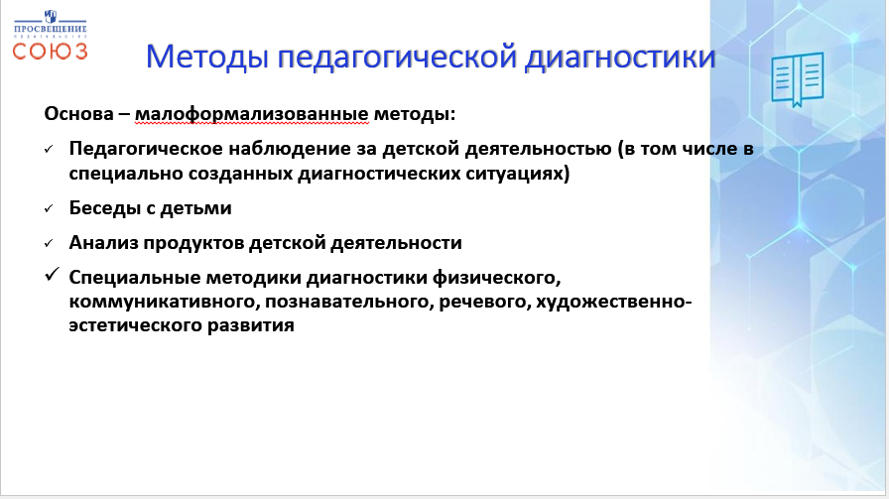

Slide 41
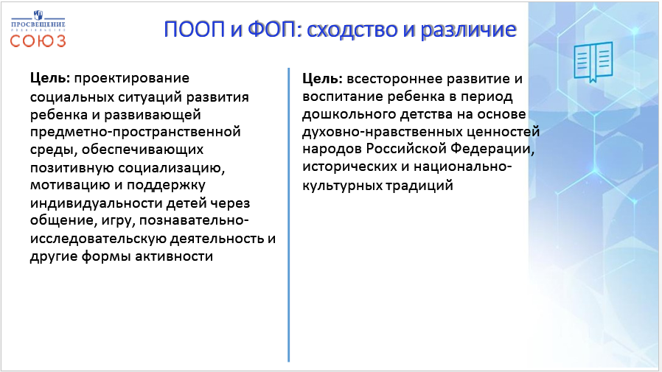

Slide 42
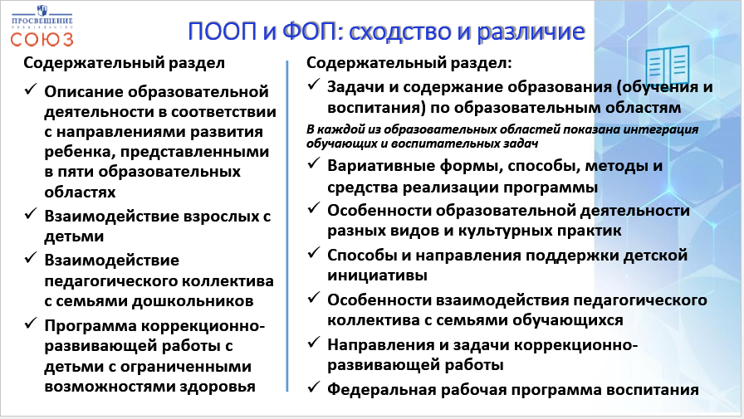

Slide 43
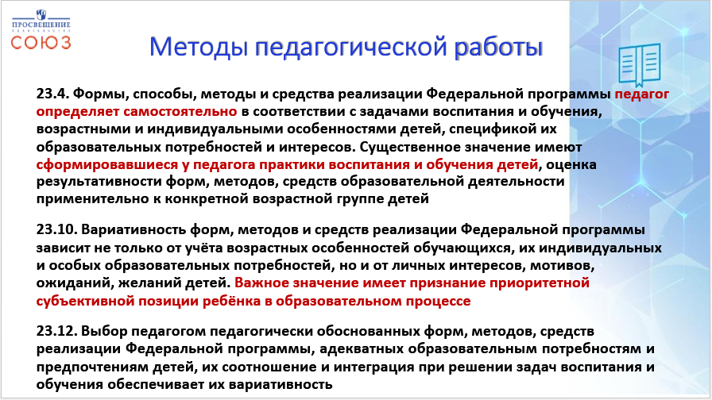

Slide 44
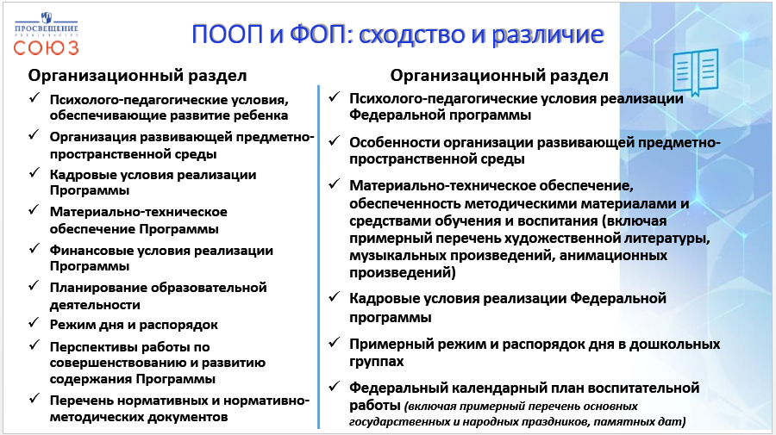

Slide 45
Федеральная адаптированная образовательная программа дошкольного образования:
изучаем, обсуждаем, размышляем

Slide 46
Приказом Министерства Просвещения РФ от 24 ноября 2022 года № 1022 была утверждена адаптированная образовательная программа дошкольного образования для обучающихся с ОВЗ (далее – ФАОП ДО), разработанная в соответствии с требованиями ФГОС дошкольного образования.

Slide 47
ФАОП ДО является документом, в соответствии с которым организации, осуществляющие образовательную деятельность на уровне дошкольного образования, самостоятельно разрабатывают и утверждают адаптированные образовательные программы дошкольного образования (далее – АОП ДО) для обучающихся раннего и дошкольного возраста с ограниченными возможностями здоровья, в том числе:

Slide 48
АОП ДО для обучающихся с нарушениями слуха (глухих, слабослышащих и позднооглохших, перенесших операцию по кохлеарной имплантации);
АОП ДО для обучающихся с нарушениями зрения (слепых, слабовидящих, с амблиопией и косоглазием);
АОП ДО для обучающихся с тяжелыми нарушениями речи;
АОП ДО для обучающихся с нарушениями опорно-двигательного аппарата;
АОП ДО для обучающихся с задержкой психического развития;
АОП ДО для обучающихся с расстройствами аутистического спектра;
АОП ДО для обучающихся с умственной отсталостью (интеллектуальными нарушениями);
АОП ДО для обучающихся с тяжелыми множественными нарушениями развития.

Slide 49
ФАОП ДО включает три раздела: целевой, содержательный, организационный.
Целевой раздел ФАОП ДО включает пояснительную записку и планируемые результаты освоения программы, определяет ее цели и задачи, принципы и подходы к формированию программы, планируемые результаты ее освоения в виде целевых ориентиров.

Slide 50
Содержательный раздел ФАОП ДО включает описание образовательной деятельности по пяти образовательным областям:
социально-коммуникативное развитие;
познавательное развитие;
речевое развитие;
художественно-эстетическое развитие;
физическое развитие.

Slide 51
Кроме того, раздел включает информацию о формах, способах, методах и средствах реализации программы, которые отражают аспекты образовательной среды:
предметно-пространственная развивающая образовательная среда;
характер взаимодействия с педагогическим работником;
характер взаимодействия с другими детьми;
система отношений ребенка к миру, к другим людям, к себе;
содержание образовательной деятельности по профессиональной коррекции нарушений развития обучающихся (программу коррекционно-развивающей работы).

Slide 52
Организационный раздел ФАОП ДО содержит психолого-педагогические условия, обеспечивающие развитие ребенка той или иной нозологической группы, особенности организации развивающей предметно-пространственной среды, федеральный календарный план воспитательной работы с перечнем основных государственных и народных праздников, памятных дат в календарном плане воспитательной работы дошкольной образовательной организации.

Slide 53
Восьмой этап –
«Рефлексия»

Slide 54
Проект решения педсовета:
Регулярно применять в своей работе технологии ЗОЖ: различные виды гимнастики, подвижные и спортивные игры, закаливание, оздоравливающие мероприятия, музыкальное сопровождение в образовательном процессе.
  При проведении гимнастик учитывать:
- индивидуальный и дифференцированный подход;
- использовать музыкальное сопровождение;
- разнообразить формы организации гимнастики.
2. Регулярно информировать родителей по вопросам здоровьесбережения (стенды, папки- раскладушки, плакаты и т. д.).
3. При планировании физкультурно-оздоровительной работы планировать разные виды подвижных игр на комплекс мышц.
4. Пополнить спортивные уголки оборудованием, пособиями для закаливания детей, атрибутами для подвижных игр, дополнить уголки каталогами, иллюстративным материалом для ознакомления детей с видами спорта. При оформлении учитывать эстетичность, доступность.
5. Разработанные рекомендации по профилактике профессиональных деформаций педагогов с проведением тренингов, упражнений ориентированных на формирование личностных ресурсов стрессоустойчивости и повышение мотиваций на дальнейшую практическую работу по профилактике выгорания разместить на официальном сайте МБДОУ №5 г.Щёлкино на странице педагога-психолога Дёминой Н.А.
6. Обеспечить формирование благоприятной психологической атмосферы в коллективе, использование системы поощрений, обеспечение условий для создания ситуации успеха и эмоциональной включенности сотрудников в образовательную и социальную деятельность.
7. Рабочей группе по внедрению и переходу на ФОП ДО и ФАОП ДО проводить заседания согласно плану-графику, с ведением протоколов заседаний.
8. Педагогическому коллективу детально ознакомиться с ФОП ДО и ФАОП ДО.
9. Педагогическим работникам МБДОУ №5 разработать рабочие программы согласно ООП ДО и АОП ДО, составленных в соответствии с ФОП ДО и ФАОП ДО до 31.08.2023.

Slide 55
Спасибо за внимание!!!!!
Будьте здоровы!!!!!

